Slide 1
Профессиональное портфолио учителя
Гожева Марина Борисовна
учитель начальных классов

Slide 2


Формирование любви к малой родине у младших школьников средствами краеведческого материала в урочной и внеурочной деятельности
«Краеведение учит людей любить не только свои родные места, но и знать о них, приучает их интересоваться историей, искусством, литературой, повышать свой культурный уровень. Это самый массовый вид науки»
Д.С. Лихачёв

Slide 3
Условия формирования опыта
Научно-исследовательские условия:
работа по теме самообразования: «Формирование любви к малой родине на уроках и во внеурочной деятельности» (изучение трудов наиболее значимых ученых А.С. Баркова, П.А. Данилова, Д.В. Кацюбы, О.Л. Князевой, Г.Н. Матюшина, М.Д. Маханевой, Н.П. Милонова, М.А. Никоновой, А.З. Сафиуллина, З.В. Чащиной).
Методические условия:
анализ УМК «Окружающий мир» с точки зрения краеведческого наполнения; разработка содержания уроков с включением краеведческого материала; подбор методик оценки формирования патриотических качеств у младших школьников.
Организационно-педагогические условия:
работа в качестве председателя ШМО учителей начальных классов; проведение открытых уроков по теме самообразования, выступления на заседаниях ГМО учителей начальных классов; транслирование опыта работы через сетевые сообщества учителей.

Slide 4
Актуальность
Стратегические ориентиры воспитания на современном этапе – это «…формирование гармоничной личности, воспитание гражданина России – зрелого, ответственного человека, в котором сочетается любовь к большой и малой родине, общенациональная и этническая идентичность, уважение к культуре, традициям людей, которые живут рядом» («Стратегия развития воспитания в Российской Федерации на период до 2025 года», распоряжение Правительства РФ от 29.05.2015 № 996-р).
ФГОС НОО указывает, что «стандарт направлен на: становление гражданской идентичности как основы развития гражданского общества; сохранение и развитие культурного разнообразия и языкового наследия многонационального народа Российской Федерации»(п. 6 ФГОС НОО, приказ Минобрнауки от 06.10.2009 № 373).
«Личностные результаты освоения ООП НОО должны отражать: формирование основ российской гражданской идентичности, чувства гордости за свою Родину, российский народ и историю России, осознание своей этнической и национальной принадлежности; формирование ценностей многонационального российского общества; формирование целостного взгляда на мир в разнообразии природы, народов, культур и религий; формирование уважительного отношения к иному мнению, истории и культуре других народов» (п. 10 ФГОС НОО, приказ Минобрнауки от 06.10.2009 № 373).
В Федеральном законе «Об образовании в Российской Федерации» отмечено, что система образования призвана обеспечить «формирование у обучающихся чувства патриотизма, гражданственности, уважения к памяти защитников Отечества и подвигам Героев Отечества, закону и правопорядку, человеку труда и старшему поколению, взаимного уважения, бережного отношения к культурному наследию и традициям многонационального народа Российской Федерации, природе и окружающей среде» (Федеральный закон от 31 июля 2020 г. N 304-ФЗ "О внесении изменений в Федеральный закон "Об образовании в Российской Федерации" по вопросам воспитания обучающихся")

Slide 5
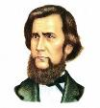
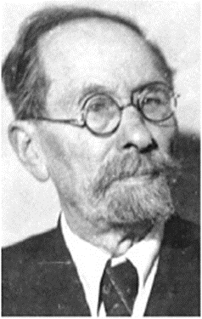



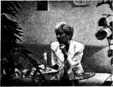

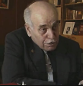
Теоретическое обоснование
Ушинский Константин Дмитриевич
Александр Сергеевич Барков
Патриотическое воспитание
Лихачёв Дмитрий Сергеевич
Краеведение
Кацюба Дмитрий Васильевич
Макаренко Антон Семёнович
Маханева Майя Давыдовна
Сухомлинский Василий Александрович
Матюшин Геральд Николаевич

Slide 6
Теоретическое обоснование
Краеведение - наука об изучении природы, населения, хозяйства, истории и культуры своей местности.
Патриотическое воспитание - целостный педагогический процесс, основанный на взаимодействии субъектов воспитания и направленный на развитие чувств патриотизма (В.И. Савченко).
Понятие малой родины характеризует жизненный мир человека, началом которого является пространство детства и отрочества со всеми их объективными ценностями, с элементами мифологизации, «воображением памяти» (Я. Голосовкер).
Родина для человека - самое дорогое и священное, без чего человек перестает быть личностью. (В. А. Сухомлинский).
Содержательный аспект краеведения выражается в познании различных сторон жизни края: социальной, культурной, политической, экономической; представителей разных поколений своей семьи, жителей края, представителей ближайшего окружения.

Slide 7
Цель и задачи педагогической деятельности
Цель: описание опыта работы по формированию любви к малой родине у младших школьников средствами краеведческого материала в урочной и внеурочной деятельности.
Задачи:
Проанализировать психолого-педагогическую литературу по формированию любви к малой родине у младших школьников средствами краеведческого материала.
Создать систему работы по формированию любви к малой родине у младших школьников в урочной и внеурочной деятельности через краеведческое содержание.
Проанализировать динамику показателей патриотического воспитания по итогам проведенной работы.

Slide 8
Диапазон личного вклада и его новизна
Диапазон личного вклада демонстрирует единую систему «урок – внеурочная работа».
Новизна опыта:
Создана система работы по формированию любви к малой родине у младших школьников средствами краеведческого материала в урочной и внеурочной деятельности.

Slide 9
Система работы
Урочная деятельность
(на примере уроков окружающего мира)
Раздел | 1 класс | 2 класс | 3 класс | 4 класс
Человек и общество
Семья | «Как живёт наша семья» | «Наша дружная семья» | «Здоровый образ жизни» | «Великая война и Великая Победа»
История Отечества | «Моя малая родина» | «Город и село» | «Музей путешествий» | «Страницы истории XIX века»
Человек и природа
Вода и водные богатства | «Куда текут реки» | «Про воду» | «Берегите воду» | «Водные богатства нашего края»
Животные | «Как зимой помочь птицам?» | «Дикие и домашние животные» | «Разнообразие природы родного края» | «Родной край – часть большой страны»

Slide 10
Система работы
Внеурочная деятельность
Муниципальная конференция научно-исследовательских и проектных работ учащихся «Хочу все знать!»: ПРОЕКТ «Тактильная книга для слепого ребенка» (подарок ребёнку-инвалиду); ПРОЕКТ «Занимательная доска» (подарок детскому саду); ПРОЕКТ «Секреты волшебства или физика на каникулах» (семейный отдых).
V открытая Кулибинская школа-конференция учебных исследовательских и проектных работ учащихся младшего и среднего школьного возраста: ПРОЕКТ «Увлекательное путешествие в Литературию» (сборник занимательных литературных заданий для класса).
Городской конкурс информационных материалов «ГТО - норма жизни».
Городской фотоконкурс «В объективе – бездомные животные».
Федеральный конкурс творческих работ «Слава созидателям».
Городской конкурс «Жемчужины Сарова».
Молодежный проект «Александр Невский - сила, дух и имя России» (Номинация «Стихи»).
Региональный этап XXIII Международного фестиваля «Детство без границ» (Номинация «Мягкая сказка»)
Сетевой проект «Где родился, там и пригодился» (Команда «Эколята»)

Slide 11
Система работы
Внеурочная деятельность
Школьная конференция научно-практических работ учащихся: «Экскурсия по любимым местам Сарова», «В театральном сквере»
Всемирный день снега (Конкурс снежных скульптур).
Городской конкурс творческих работ учащихся «Мир вокруг нас» (презентация «Талантливый самородок», видеоролик «Хлеб» )
Участие в спортивных Всероссийских мероприятиях «День бега», «Лыжня России», городском - «День здоровья».
Акция «Споём гимн вместе».
Участие во всероссийских акциях.
Школьный конкурс плакатов «Здоровый образ жизни».
Традиционные спортивные мероприятия в классе «Классное катание на коньках», «Мы - спортивная семья» и др.
Классная традиция «Мы – театралы» (посещение спектаклей городского театра, экскурсия «Закулисье»).
Традиционные мероприятия ко Дню защитника Отечества, 9 Мая.
Участие в школьных конкурсах (конкурс плакатов «Здоровый образ жизни», «Поделок из природного материала», конкурс кормушек и др.)
Классные праздники и концерты.

Slide 12
Результативность опыта
Метод экспертных оценок
Перечень умений, приобретённых на уроках окружающего мира с использованием краеведческого материала.
Анализ сформированности умений учащихся
Методика «Я – патриот» Н. Бирюковой
Описание методики
Анализ сформированности уровня патриотической воспитанности, гражданско-патриотических качеств учащихся
Методика диагностики качества гражданского образования и патриотического воспитания учащихся Е.В. Федотовой
Описание методики
Анализ сформированности уровня патриотической воспитанности учащихся

Slide 13
Транслируемость опыта
№ | Тема | Уровень, место | Год
1 | Доклад «Особенности исследовательской работы в начальных классах ». | Школьный, методическое объединение учителей начальных классов | 2019
2 | Доклад «Проектная деятельность младших школьников» (из опыта работы) | Школьный, методическое объединение учителей начальных классов | 2020
3 | Доклад «Использование краеведческого материала на уроках» | Муниципальный, методическое объединение учителей начальных классов | 2022
4 | Мастер-класс «Использование приёмов технологии критического мышления на уроках в начальной школе» | Школьный, методическое объединение учителей начальных классов | 2021
5 | Портфолио как форма обобщения педагогического опыта | Отраслевой | 2023
6 | Размещение методических материалов в сети Интернет, сетевых педагогических сообществах | Федеральный Международный | 2019-2022

Slide 14
Литература
Бабакова Т.А. Эколого-краеведческая работа с младшими школьниками // Начальная школа. – 1993. - № 9. - С. 16-18.
Беляев А.В., Сиволобова Н.А. Опыт организации гражданско-патриотического воспитания детей // «Общество. Культура. Наука. Образование». – 2014. – № 1. – С. 43-45.
Власкова О.В., Полосина Т.П., Козлова К.К. Формирование гражданской идентичности младших школьников // Начальная школа. - 2022. - № 9. – С.14-16.
Вострикова М.В. Топонимика как элемент краеведческой работы // Начальная школа. – 2006. – № 6. – С. 72-74.
Гайворонская Н.И. Краеведческий кружок как средство развития личности младшего школьника // Начальная школа. - 2009. - № 6. - С. 90-95.
Гайворонская Н.И. Краеведение в начальной школе // Начальная школа плюс: до и после. – 2010. - № 7. - С. 1-3.
Горская С.В., Юденкова И.В. Тема Великой Отечественной войны в содержании внеурочной деятельности младших школьников // Начальная школа. - 2020. - № 11. – С. 22-26.
Губанова Е.Н., Махина Н.С. Использование на уроках материалов исторического краеведения // Начальная школа. - 2002. - № 6. - С. 35-40.
Касимова Т.А., Яковлев Д.Е. Патриотическое воспитание школьников: методическое пособие. – М.: Айрис-пресс, 2016.
Котова М.В. Организация коллективной творческой деятельности патриотической направленности с младшими школьниками // Modern Science. – 2021. – № 3-1. – С. 321-326.
Мартинкова Е.В. Краеведение как один из способов познания окружающего мира // Начальная школа. - 2019. - № 5. - С. 58-62.
Маханева М.Д., Князева О.Л. Приобщение младших школьников к краеведению и истории России. - М.: Аркти, 2012.
Недосейкина Л.А., Попова Т.В. Как воспитать гражданина и патриота // Начальная школа. - 2020. - № 11. – С. 68-69.
Северина О.А. Гражданско-правовое воспитание школьников. – М.: Глобус, 2020.
Седова Н.Е. Педагогические условия гражданского и патриотического воспитания младших школьников через организацию краеведческой деятельности.- Волгоград: Учитель, 2015
Смирнова С.И. патриотическое воспитание младших школьников в процессе исследовательской деятельности.
Табарданова Т.Б. Живое краеведение в школе. – Ульяновск: УИПКПРО, 2009.
Федеральный государственный образовательный стандарт начального общего образования // Ресурс доступа: http://standart.edu.ru.
Фокеева И.М. Историческое краеведение в начальной школе // Начальная школа плюс: до и после. – 2007 - № 2. - С. 11-15.
Чиркунова А.Е., Сорокина И.Р. Формирование гражданско-патриотического воспитания учащихся в общеобразовательной школе // Молодой ученый. – 2014. – № 21. – С. 706- 709.

Slide 15
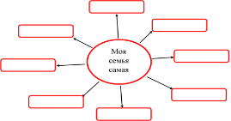

«Как живёт наша семья» (1 класс)
№ | Название задания | Содержание
1. | Работа со схемой «Моя семья самая…» | Подбери слова, которые расскажут, какая у тебя семья.
2. | Работа с таблицей «Что я знаю о членах своей семьи?» | Узнай у взрослых где они родились, где работают (или работали), их профессию. Данные запиши с помощью взрослых в таблицу.
3. | Домашнее задание «Мини-проект «Моя семья» | Подбери фотографии, рассказывающие о том, как твоя семья начиналась. Составь из них фоторассказ, расположив их последовательно, по порядку.
4. | Конкурс рисунков «Моя семья – самая лучшая» | Выставка рисунков в классе «Моя семья – самая лучшая»

Slide 16
«Наша дружная семья» (2 класс)
№ | Название задания | Содержание
1. | Домашнее задание «Мини-сочинение «Традиции моей семьи» | Расскажи о традициях своей семьи, её любимых занятиях, любимых местах отдыха семьи в нашем городе.
2. | Мини-исследование «Любимые игры моих родителей в детстве» | Узнай у своих родителей об их любимых занятиях в детстве. Составь рейтинг их любимых мест отдыха и их любимых детских игр. В классе объедините свои данные и составьте сводную таблицу.
3. | Проект «Моя родословная» | Составь вместе с родителями родословную вашей семьи. Оформи её в виде плаката, альбома или презентации.
4. | Классный час «Моя будущая профессия – профессии наших родителей» | Рассказ о профессиях родителей, других членов семьи; о своей будущей профессии.
5. | Сообщение «Моя семейная реликвия», «Наши семейные традиции» | Расскажи о реликвиях, которые есть в вашей семье, когда появились, чем дороги. Расскажи о традициях своей семьи, когда они появились.

Slide 17
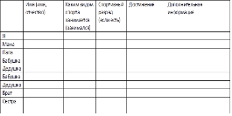
«Здоровый образ жизни» (3 класс)
№ | Название задания | Содержание
1. | Творческое задание «Восстанови пословицу» | Соедини начало и конец пословиц. В каких ситуациях мы можем употребить в речи ту или иную пословицу?
2. | Игровое упражнение «Собери ромашку» | Собери «ромашку» «Здоровый образ жизни», где каждый лепесток означает какой-то пример здорового образа жизни. Раскрась лепестки, обозначающие правила, которые принято выполнять в твоей семье.
3. | Мини-проект «Мы – спортивная семья» | Подготовь рассказ о том, какие виды спорта любят в твоей семье. Узнай у взрос- лых занимались ли они спор- том? Каким? Запиши в таблицу.
4. | Схема «Спортивные объекты города» | Обобщающая беседа о спортивных объектах в нашем городе, о том, где могут заниматься спортом члены семьи (взрослые и дети). Нанесение спортивных объектов на схему города.

Slide 18
«Великая война и Великая Победа»
(4 класс)
№ | Название задания | Содержание
1. | Составление памятки «Где найти информацию?» | Познакомить детей с сайтами «Мемориал», «Память народа», где они могут получить информацию о своих предках – участниках ВОВ.
2. | Домашнее задание «Мини-проект «Помню! Горжусь!» | Придумай творческий продукт (презентацию, плакат, фоторассказ, лэпбук и т.д.), повествующий о каком-то твоем предке – участнике ВОВ.
3. | Конкурс «Моя семейная реликвия» | Спроси у родителей, есть ли у твоей семьи реликвия? Расспроси о ней: что это для вас значит? откуда она? как вы её храните? Оформи полученную информацию в виде информационного продукта (пример «Наши семейные реликвии»).

Slide 19
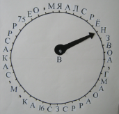

«Моя малая родина» (1 класс)
№ | Название задания | Содержание
1. | Игровое упражнение «Волшебные часы» | Как называется наш город? Всегда ли он так назывался? «Волшебные часы» помогут нам узнать о других названиях нашего города. Эти часы бьют каждые 3 часа. Если вы составите из букв слова, то узнаете, как назывался наш город в разное время. Начинать надо с буквы «Я».
2. | Творческое задание «Моя улица» | Как называется улица, на которой ты живёшь? Узнай у родителей, почему так называется твоя улица? Были ли у неё другие названия? Нарисуй свой дом и подпиши название улицы.
3. | Творческое задание «Мой любимый уголок в городе» | Нарисуй свой любимый уголок в городе. Расскажи, почему он тебе нравится. Что бы ты хотел здесь изменить, чтобы стало ещё лучше?
4. | Проект «Моя малая родина» | Экскурсия в центр ремесел с. Выездное и с. Красное Посещение выставки «Как жили наши предки» Мастер-класс «Куколка из лыка», «Валяем валенки». Оформление материалов проекта в форме фотовыставки

Slide 20
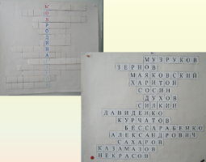
«Город и село» (2 класс)
№ | Название задания | Содержание
1. | Информационное задание «Достопримечательности Сарова» | По материалам экскурсии по городу (пешей и автобусной) оформите презентацию, где бы можно было увидеть значимые и красивые объекты города (пример «Мой любимый город»).
2. | Беседа «Крестьянский быт 19 века» | По материалам экскурсии в городской музей ответьте на вопросы учителя, вспоминая экспонаты музея и рассказ экскурсовода.
3. | Творческое задание «Мини-сочинение «Закулисье» | По материалам экскурсии в Саровский драматический театр составьте мини-сочинение на тему «Закулисье».
4. | Урок-игра «Я люблю и знаю свой город» | «Что это за здание?» «Соотнеси фотографию и название памятника» «Какая надпись закрыта?» «Как называется эта улица?»
5. | Кроссворд «Их именами названы улицы» | По результатам просмотра презентации «Их именами названы улицы города» в группах решите кроссворд, используя как подсказку центральное словосочетание.

Slide 21

«Музей путешествий» (3 класс)
№ | Название задания | Содержание
1. | Работа с текстом «Путешествие в прошлое: история Сарова» | Прочитай текст. Опираясь на информацию, изложенную в тексте, ответьте на вопрос: какой вывод сделали учёные на основе этого открытия?
2. | Беседа «Народная игрушка Нижегородской области» | По материалам экскурсии в музей народной игрушки ответьте на вопросы учителя, вспоминая экспонаты музея и рассказ экскурсовода.
3. | Творческое задание «Мини-сочинение «Новогодняя игрушка» | По материалам экскурсии на фабрику «Ариель» г. Нижний Новгород составьте мини-сочинение на тему «Украшаем новогоднюю ёлку».
4. | Раскрашивание «Народные промыслы Нижегородской области» | Рассмотри внимательно рисунки, какие промыслы Нижегородской области здесь изображены? Подпиши название промысла (хохлома, городецкая роспись, полхов-майданская роспись) и раскрась картинку, используя традиционные для этого промысла цвета.

Slide 22
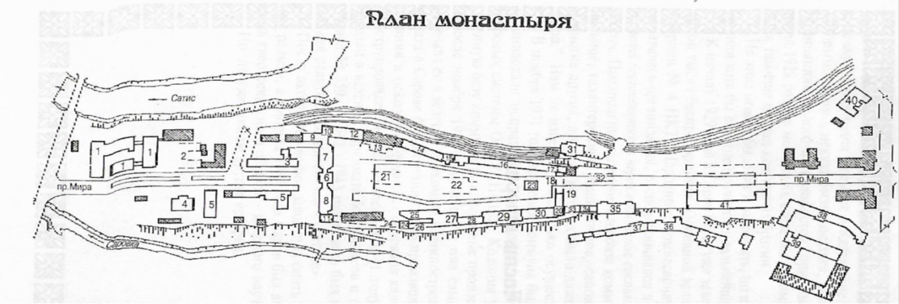
«Страницы истории XIX века»
(4 класс)
№ | Название задания | Содержание
1. | Домашнее задание - индивидуальный проект «Саровский монастырь в XIX веке» | С помощью дополнительных источников информации собери материал для индивидуального проекта и представь его одноклассникам в виде заочной (виртуальной) экскурсии по монастырю XIX века (пример «Монастырская площадь»).
2. | Практическое задание «План монастыря» | Обозначь на схеме цветной ручкой и подпиши названия существующих сейчас в городе храмов.
3. | Творческое задание «Рассказ о Ф.Ф. Ушинском» | По материалам экскурсии в музей военно-морской славы составь сообщение о Ф.Ф. Ушинском

Slide 23

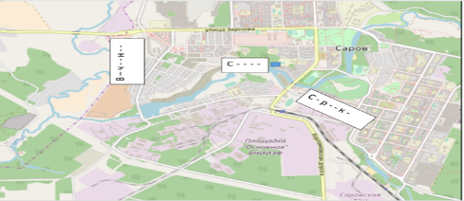

«Куда текут реки» (1 класс)
№ | Название задания | Содержание
1. | Кроссворд «Реки Сарова» | Разгадай кроссворд: запиши в клетки кроссворда названия рек, протекающих в нашем городе.
2. | Работа со схемой «Что за реки?» | Рассмотри внимательно схему. Подпиши на ней названия рек Сарова.
3. | Ребусы «Реки Сарова». | Разгадай ребусы, в Которых «спрятались» реки Сарова.
4. | Работа с текстом «Реки Сарова». | Прочитай текст. Выбери необходимую информацию и подчеркни её: синим карандашом подчеркни название реки, зелёным - длину реки, жёлтым - где находится исток реки, красным - куда впадает река.

Slide 24
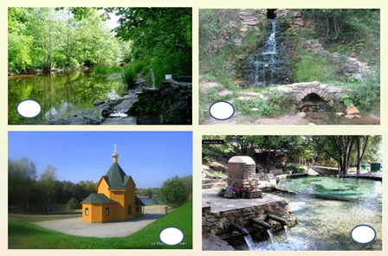

«Про воду» (2 класс)
№ | Название задания | Содержание
1. | Работа с текстом «Серебряные ключи» | Прочитай текст. Ответь на вопросы по тексту: Где находятся Серебряные ключи? Какая вода в родничках? Что входит в состав воды Саровских Серебряных ключей? Справедливо ли мнение, что вода Саровских Серебряных ключей целебная? Докажи словами из текста. Почему горожане ездят за водой к Серебряным ключам?
2. | Задание «Узнай по фото» | Рассмотри внимательно фотографии и отметь ту, на которой изображены саровские Серебряные ключи.

Slide 25
«Берегите воду» (3 класс)
№ | Название задания | Содержание
1. | Работа с текстом «Вода Сарова» | Прочитай текст. Ответь на вопросы по тексту: Как образовалось подземное водохранилище? Подчеркни ответ в тексте. Как ты думаешь, это подземное море когда-нибудь высохнет? Что нужно делать, чтобы вода из подземного водохранилища ещё долго служила горожанам? Что ты делаешь дома, чтобы сэкономить воду?
2. | Составление памятки «Экономия воды в школе и дома» | Беседа (обращение к личному опыту учащихся), дискуссия «Нужно ли беречь воду?», работа в группах по составлению памяток.
3. | Исследовательское задание «Чистая ли у нас в городе вода?» | Попробуйте определить, чистая ли у нас в городе вода. Для этого проведи несложные исследования. «Определение качества воды в домашних условиях»

Slide 26
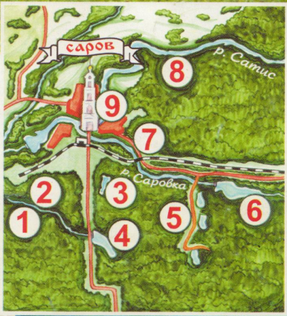
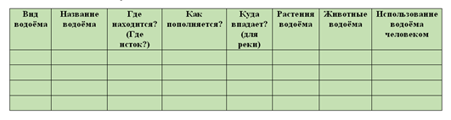
«Водные богатства нашего края»
(4 класс)
№ | Название задания | Содержание
1. | Кроссворд «Водоемы Сарова» | Прочитай текст «Искусственные водоёмы Сарова». Найди водоёмы, про которые рассказывается в тексте, на схеме. С опорой на материал текста разгадай кроссворд «Водоемы Сарова».
2. | Работа с текстовыми таблицами. | В группах прочитайте тексты «Водоемы Нижегородской области». Ответьте на вопросы после текста. Заполните таблицу.

Slide 27
«Как зимой помочь птицам?»
(1 класс)
№ | Название задания | Содержание
1. | Домашнее задание – участие а акции «Покормите птиц зимой» | Сбор корма для кормушек, регулярная подкормка птиц.
2. | Домашнее задание «Птичья столовая» | С помощью взрослых смастерить кормушку из бросового материала. Повесить её в удобное для наблюдения место. Наблюдать за птицами на кормушке, попытаться сфотографировать. Записать результаты наблюдений (кто прилетал к кормушке, что именно ели, как часто прилетали и т.д.).
3. | Фотовыставка «Птицы на кормушке» | Выставка фотографий (с комментариями), по итогам наблюдений за птицами.
4. | Мини-проект «Птицы на моей кормушке» | Работа в группах. Из предложенных фотографий выбери только тех птиц, которые зимуют в нашем городе, приклейте их на «кормушку», подпиши эти фотографии, подбери корм для птичек. Объясните свой выбор.

Slide 28
«Дикие и домашние животные» (2 класс)
№ | Название задания | Содержание
1. | Кроссворд «Домашние животные» | Запиши в пустые клетки кроссворда названия домашних животных.
2. | Ребусы «Животные нашего леса» | Разгадай ребусы, вспоминая, какие именно животные живут в наших лесах.
3. | Домашнее задание «Презентация «Мое любимое животное» | Подготовь с помощью взрослых презентацию, в которой речь идет о твоем любимом животном. Докажи, почему именно это животное является твоим любимым? (пример «Моё любимое животное»)
4. | Мини-проект «Мой домашний любимец» | Беседа по итогам экскурсии в живой уголок станции юных натуралистов; подготовка творческих продуктов (презентаций, видео, сообщений, плакатов) о домашних любимцах (пример «Мой Персик»).
5. | Беседа «Дикие животные моего края» | По материалам экскурсии по экологической тропе, в Мордовский государственный заповедник ответьте на вопросы учителя, вспоминая наблюдения в природе и рассказ экскурсовода.

Slide 29
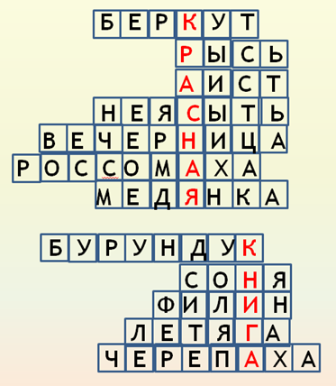
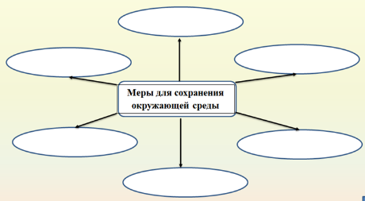
«Разнообразие природы родного края»
(3 класс)
№ | Название задания | Содержание
1. | Работа с текстом, разгадывание кроссворда по теме «Охрана животных» | Прочитайте текст «Животные, занесённые в Красную книгу Нижегородской области». Пользуясь информацией, полученной из текста, заполните кроссворд.
2. | Мини-проект «Животные родного края» | Подготовка презентаций, сообщений, плакатов о животных родного края (пример «Ёж»).
3. | Работа с кластером «Меры для сохранения окружающей среды» | Заполните кластер, используя изученный материал.
4. 5. | Задание «Найди ошибки в тексте» Проект «Птицы на кормушке» | По материалам экскурсии в городской музей (экспозиция «Животный мир Нижегородской области») выполните задание по тексту. Изготовление и развешивание кормушек. Изготовление памяток «Чем подкормить птиц зимой». Выступление в классах начальной школы.

Slide 30
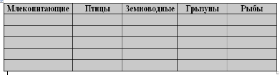
«Родной край – часть большой страны» (4 класс)
№ | Название задания | Содержание
1. | Работа с текстом, заполнение таблицы «Разнообразие животного мира» | Прочитай текст. С опорой на содержание текста заполни таблицу, распределив названия животных по группам.
2. | Социальный проект «Бездомные животные» | Участие в акции «Поможем бездомным животным города» (сбор корма, лекарств); подбор фотографий о бездомных животных; фотоотчет об участии в акции «Помощь бездомным животным города»; оформление коллажа на тему «Бездомные животные» в группах; конкурс коллажей.
3. | Работа с картой «Места обитания животных»

Slide 31
«Родной край – часть большой страны» (4 класс)
№ | Название задания | Содержание
4. | Работа со схемами «Экологические тропы Сарова» | Рассмотри схемы «Экологические тропы Сарова» и ответь на вопросы (Экологические тропы Сарова)
2. | Социальный проект «Бездомные животные» | Участие в акции «Поможем бездомным животным города» (сбор корма, лекарств); подбор фотографий о бездомных животных; фотоотчет об участии в акции «Помощь бездомным животным города»; оформление коллажа на тему «Бездомные животные» в группах; конкурс коллажей.

Slide 32
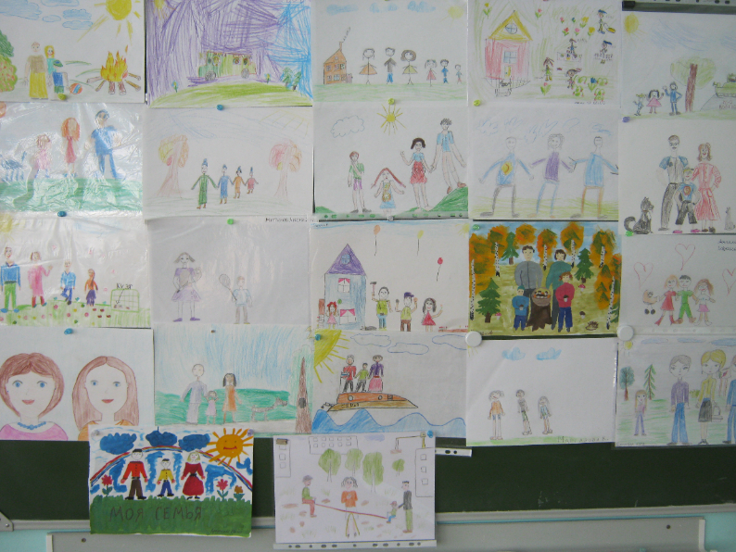

Выставка рисунков
«Моя семья – самая лучшая»

Slide 33
«Восстанови пословицу»

Slide 34
Текст «Что было на месте Сарова?»
Существует легенда, что на территории нашего города в ХII – XIII веках татарами была построена крепость Сараклыч, что означает «Золотая сабля». Но крепость просуществовала недолго. Позднее к месту слияния Саровки и Сатиса пришли мордовские племена.
В наше время археологи обнаружили на месте, где могла быть крепость, различные постройки. Учёные подметили, что все постройки сгорели во время пожара и не были восстановлены. Рядом с постройками были обнаружены кости людей со следами ударов саблями.

Slide 35
Текст «Реки Сарова»
Река Саровка протекает в Мордовии и Нижегородской области. Река Саровка является притоком реки Сатис. Длина реки 22 км. Своё начало Саровка берёт на территории Мордовского заповедника в заболоченных лесах.
Вичкинза́ — река, протекающая по территории Ардатовского и Дивеевского районов Нижегородской области, является правым притоком реки Сатис. Длина реки — 34 км. Исток реки находится у деревни Михеевка Ардатовского района Нижегородской области. Она впадает в Сатис вблизи поселка Новостройка.
Сатис — река в Республике Мордовия и Нижегородской областить России, правый приток Мокши. Длина — 89 км. Берёт начало в 5 км северо-восточнее посёлка Сатис Первомайского района Нижегородской области. Сатис впадает в Мокшу в районе посёлка Нижний Сатис (Темниковский район республики Мордовия). Реку питает большое количество родников, благодаря чему вода даже в жаркие летние дни довольно холодная.

Slide 36
Текст «Вода Сарова»
Миллионы лет создавала природа благоприятные условия для появления на юге Нижегородской области и под Мордовским заповедником больших подземных запасов пресной воды.
В период оледенения с севера приполз огромный ледник. Толщина льда достигала двух километров. Когда ледник растаял, вода заполнила пористые осадочные породы, карстовые пустоты, которых много в данной местности, и под землей образовалось обширное водохранилище.
Сейчас горожане пьют чистую вкусную воду, которая по скважинам поднимается на поверхность, а затем поступает в наши дома.

Slide 37

Как определить качество воды в домашних условиях
1. Самый простой эксперимент для определения качества воды — оценка по внешнему виду и по вкусу. Вода должна быть прозрачной, без осадка, без химического или какого-либо другого запаха.
2. Для определения степени прозрачности воду слоем 2 см наливают в прозрачный стакан. Попробуйте прочитать текст на бумаге, глядя через стакан с водой. Если это сделать легко — вода прозрачная.
3. Цветность воды определяют аналогичным образом: налейте 100 мл воды в прозрачный стакан и рассмотрите его на фоне белой бумаги. Органические вещества, разлагающиеся в воде, придают ей темный цвет.
4. На стекло или зеркало нанесите небольшую каплю воды. Подождите, пока жидкость испарится. После этого посмотрите на поверхность: если она осталась чистой — вода также чистая. Если на стекле образовались какие-то пятна — это признак низкого качества воды. Если у вас есть аквариум — проследите за его обитателями: большинство из них очень чувствительны к качеству воды.

Slide 38





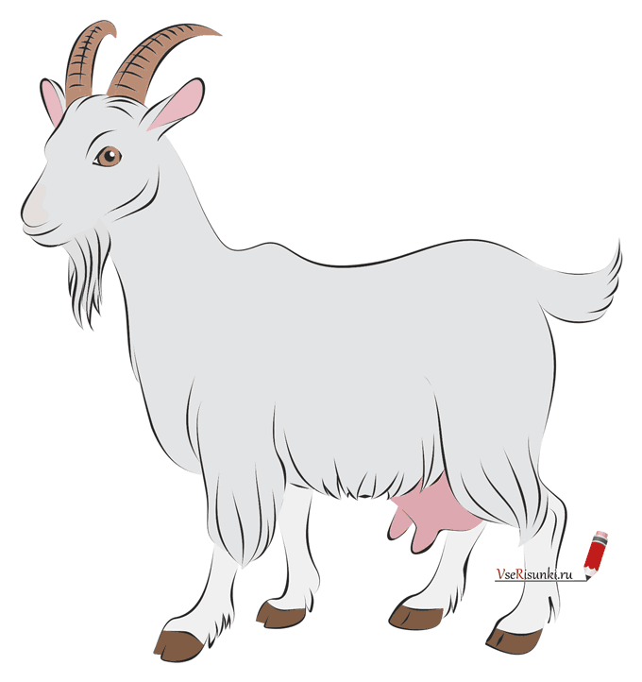






Кроссворд «Домашние животные»
1. | 2. | 3. | 4.
5. | 6. | 7. | 8.
9. | 10. | 11. | 12.

Slide 39





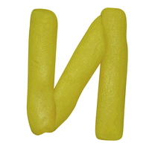







Ребусы «Животные нашего леса»

Slide 40
Текст «Животный мир Нижегородской области»
Найди ошибки в тексте
Животный мир Нижегородской области беден и разнообразен. В лесах области обитают медведи, волки, тигры. Также здесь можно встретить и мелких животных: белок, зайцев, лосей.
В многочисленных реках, озёрах, водохранилищах обитают карась, линь, треска, краснопёрка. Много в нашей области и птиц. У водоёмов живут цапли, утки, дятлы.
Хищными пернатыми являются воробьи, ястребы, беркуты. В степях можно встретить филина, кукушку, тетерева.

Slide 41
Перечень умений, приобретённых на уроках с использованием краеведческого материала
1) Работа с научно-познавательным текстом краеведческого содержания:
умение читать текст выборочно, находя ответы на поставленные вопросы;
умение находить главную мысль текста;
умение озаглавливать текст;
умение находить нужные сведения в тексте по заданию учителя/по собственной инициативе.
2) Составление устных высказываний на основе краеведческого материала:
умение составлять рассказ по опорным словам;
умение составлять рассказ по иллюстрации;
умение описать жилище, предметы быта, одежду, памятник;
умение высказать личное отношение к тому или иному факту истории родного края.
3) Использование краеведческого содержания в различных учебных ситуациях:
умение употреблять в речи краеведческие термины;
умение определять последовательность историко-культурных событий данной местности;
умение определять географические, исторические и общественно-культурные особенности «малой» родины;
умение рассказать о том или ином выдающемся деятеле «малой» родины;
умение работать с исторической картой, схемой, планом местности.
Критерии сформированности умений:
высокий уровень (сформировано полностью, выполняет самостоятельно);
средний уровень (сформировано частично, выполняет с помощью);
низкий уровень (не сформировано, не выполняет даже с помощью).

Slide 42
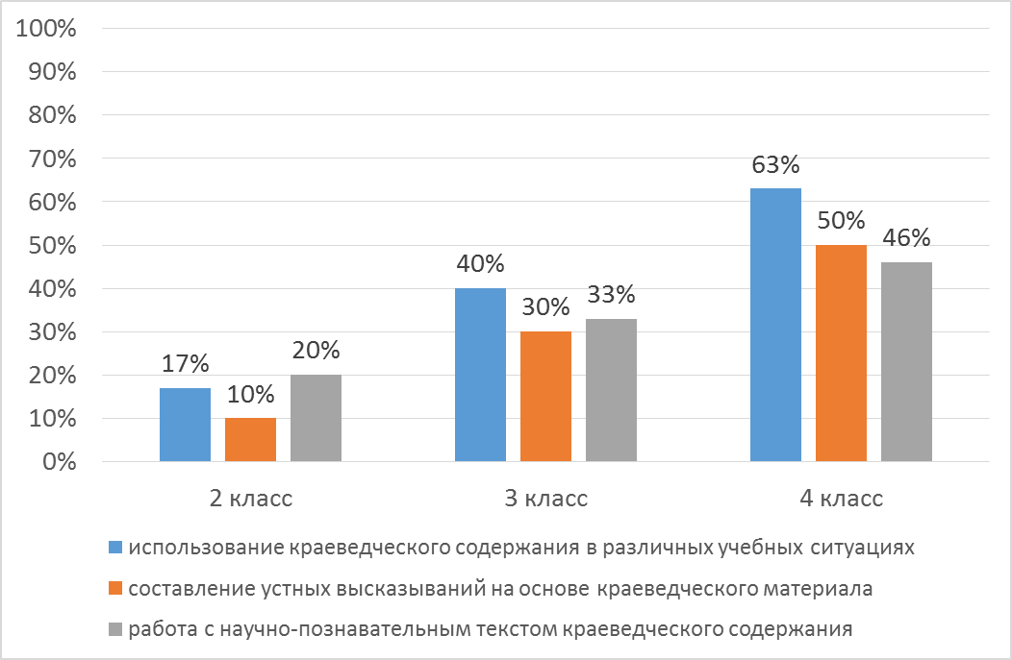
Анализ сформированности умений, приобретённых на уроках окружающего мира с использованием краеведческого материала*
*Данные приведены по высокому уровню

Slide 43
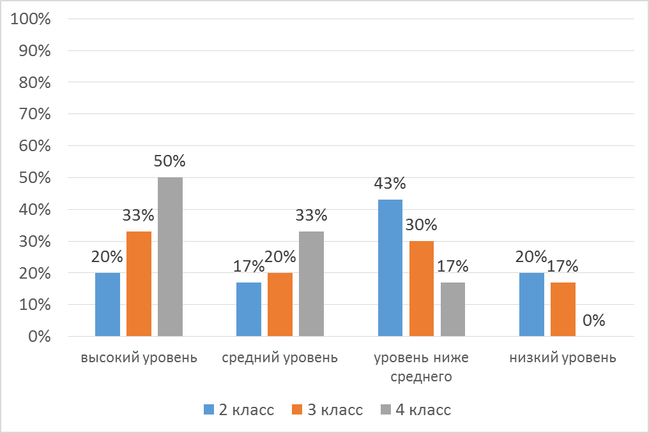
Анализ сформированности уровня патриотической воспитанности, гражданско-патриотических качеств

Slide 44
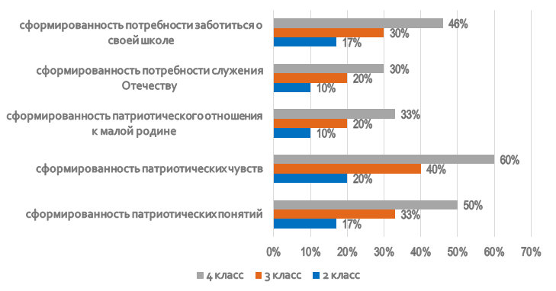
Анализ сформированности уровня патриотической воспитанности учащихся*
*Данные приведены по высокому уровню

Slide 45







Slide 46
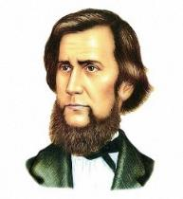
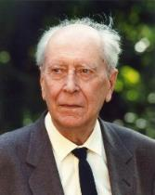
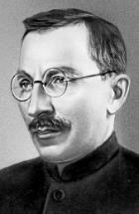
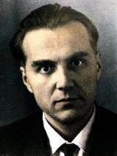




Ушинский К.Д., Лихачёв Д.С., Макаренко А.С., Сухомлинский В.А.

Slide 47
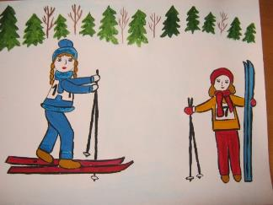
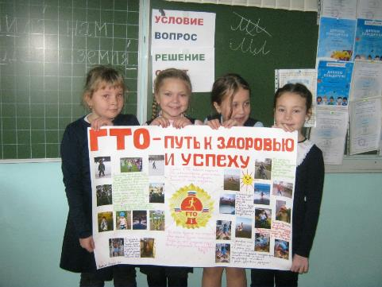
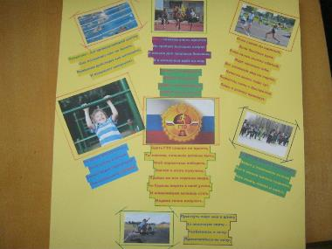
ГТО – норма жизни

Slide 48
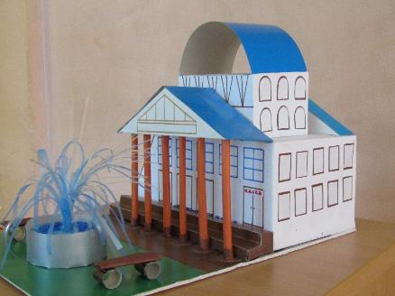
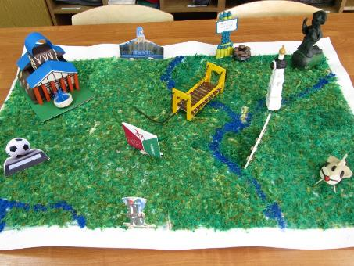
«Жемчужины Сарова»
Макет Саровского драматического театра
Макет памятные места Сарова

Slide 49
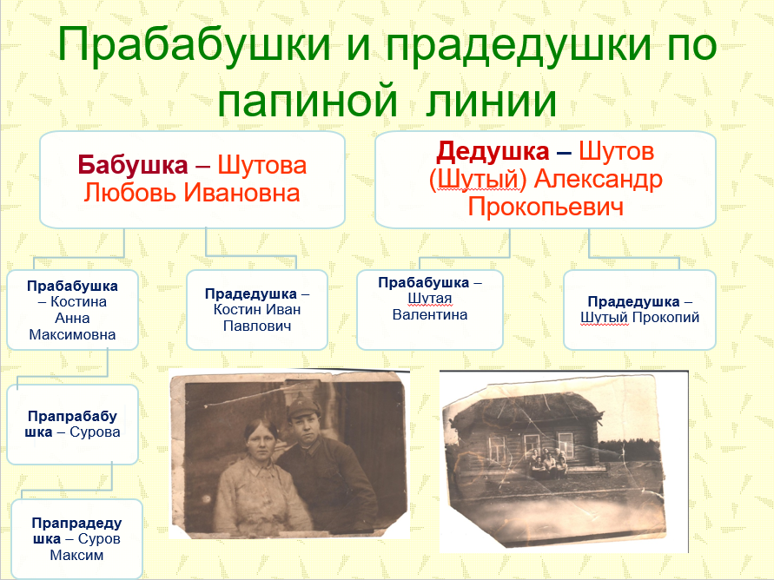
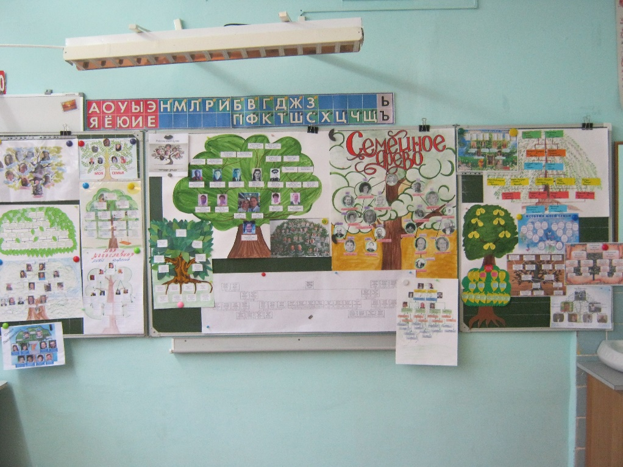
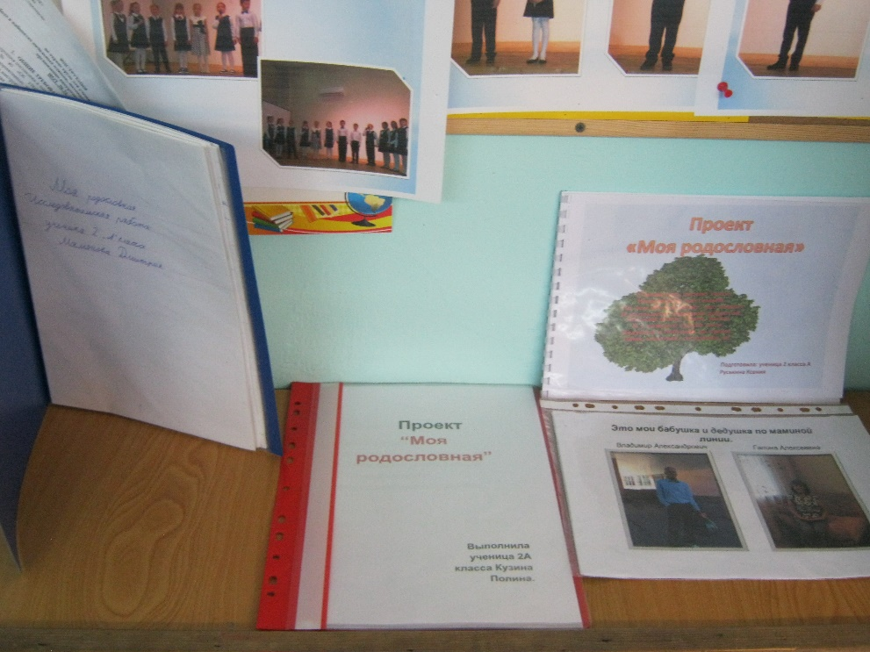
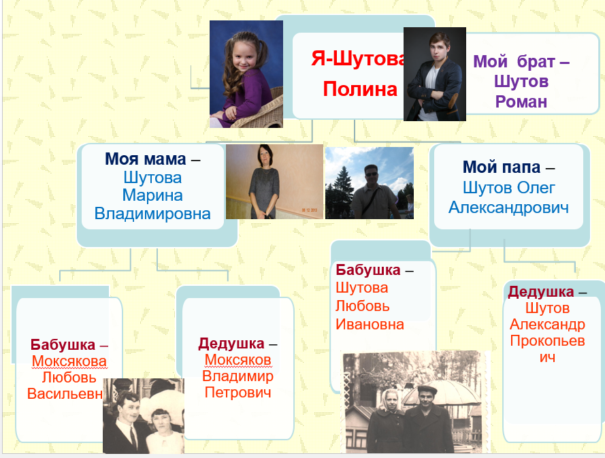
Моя родословная

Slide 50
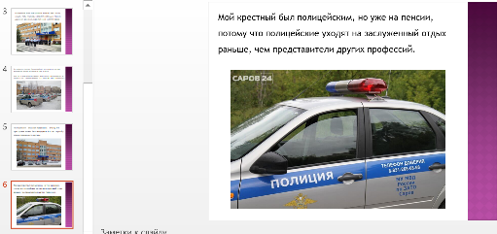
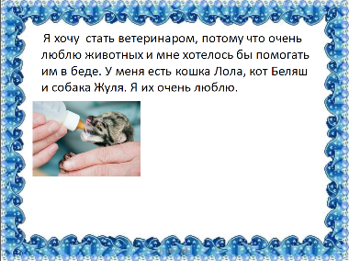


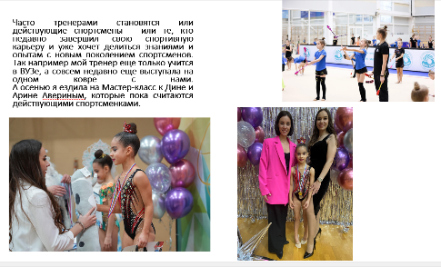
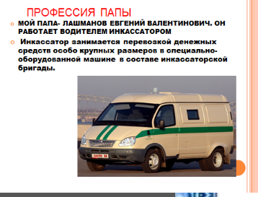
Моя будущая профессия

Slide 51
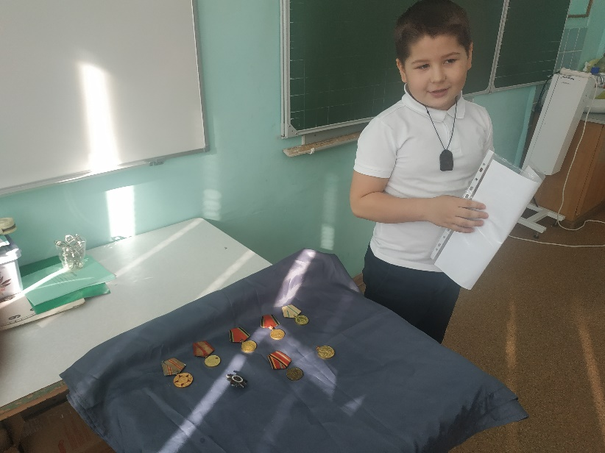
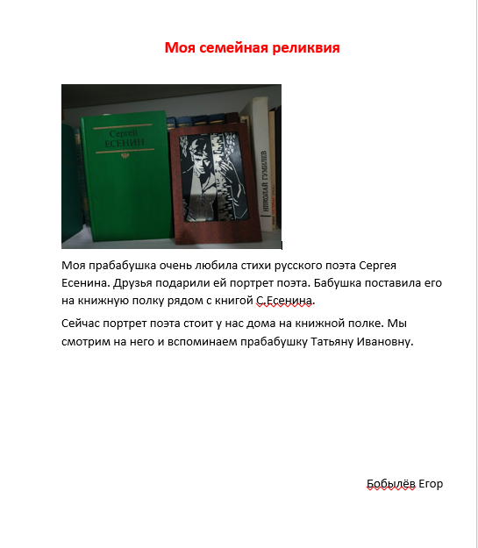
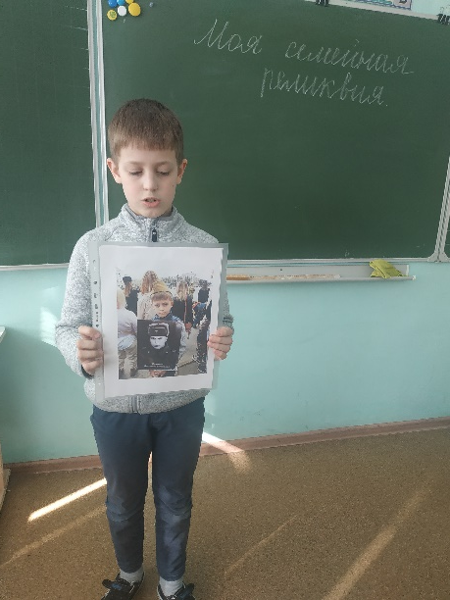
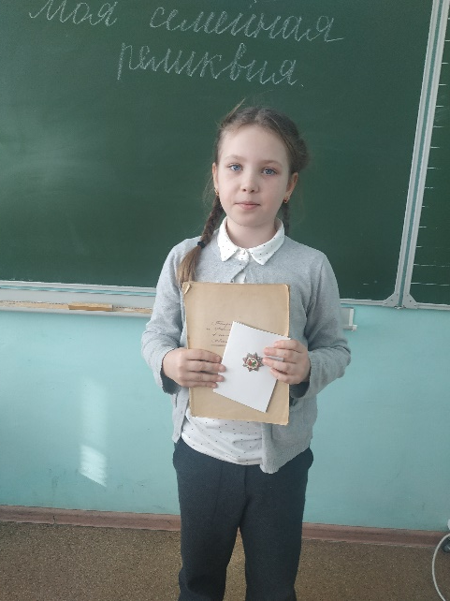
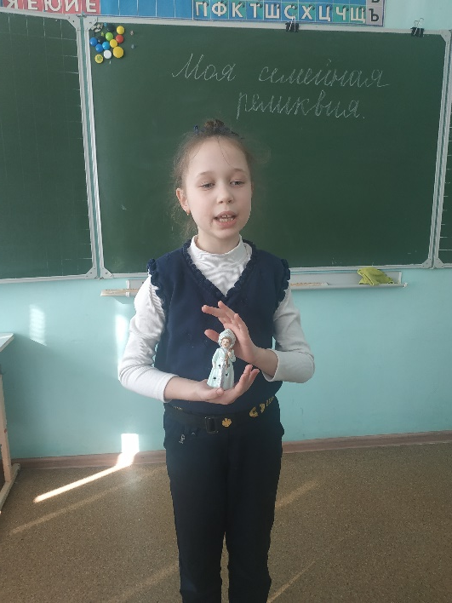
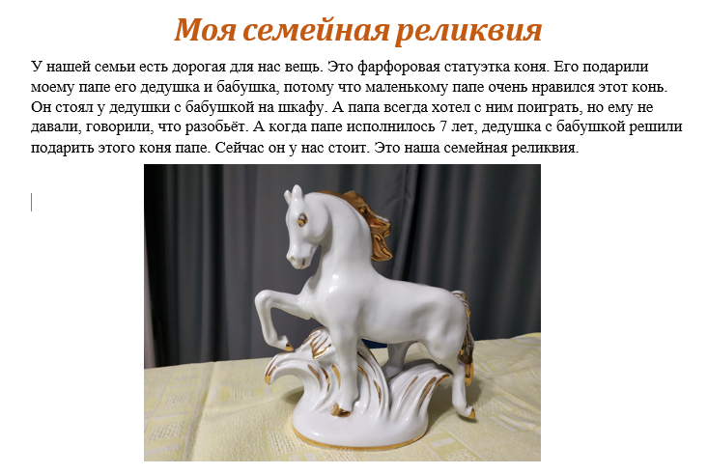
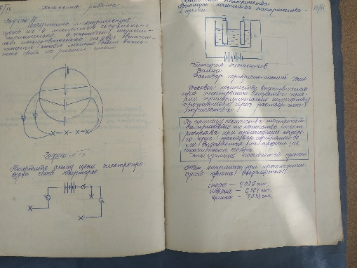
Сообщение «Моя семейная реликвия»

